Slide 1
La Salud en la Asamblea General de la ONU
Salud Reproductiva
Febrero, 2020
Dr. Jorge Arturo Cardona Pérez
Director General

Slide 2
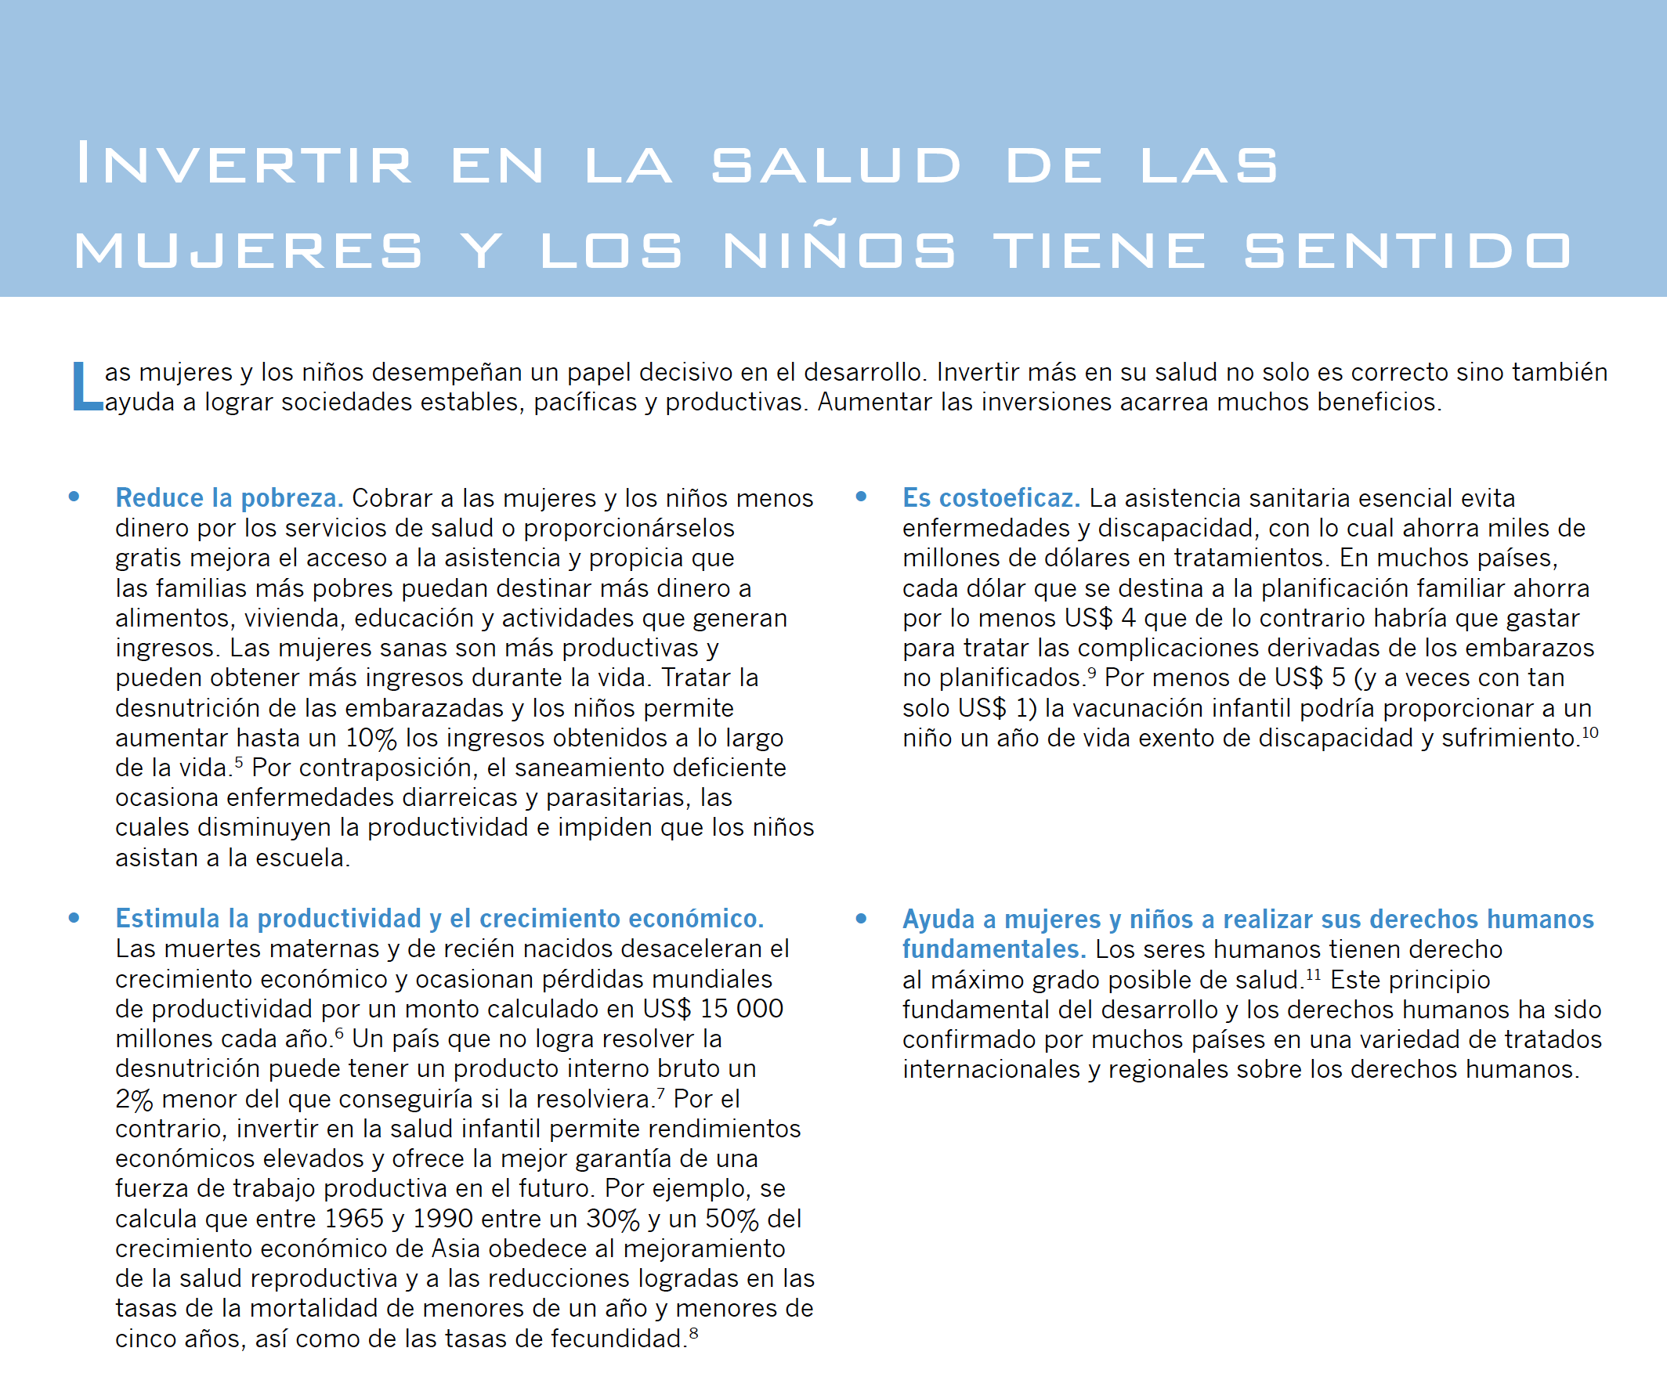
Invertir en la Salud de las Mujeres y los Niños Tiene Sentido
• Reduce la pobreza.
• Estimula la productividad y el crecimiento económico.
• Es costoeficaz.
• Ayuda a mujeres y niños a realizar sus derechos humanos fundamentales.
El gasto total estimado en salud reproductiva y equidad de género (SR y EG) en 2014 fue de 69 125 millones de pesos (mlldp), lo equivalente a 5.9% del gasto total en salud y 0.40% del Producto Interno Bruto de ese año

Slide 3
La Salud Reproductiva ………
La salud reproductiva a nivel mundial se encuentra ante grandes desafíos y serios problemas por resolver. A pesar de los recursos movilizados para el logro de los Objetivos de Desarrollo del Milenio (ODM) y los Objetivos de Desarrollo Sustentable (ODS) vigentes, en la actualidad persisten desigualdades relacionadas con la pobreza en aspectos como la mortalidad materna y la mortalidad infantil …………………………………………
Fuente: Ávila-Burgos L, Montañez-Hernández JC, Cahuana-Hurtado L, Ventura-Alfaro CE. Cuentas en salud reproductiva y equidad de género. Estimación 2014 y 2015 y evolutivo 2003-2015. Cuernavaca, México: Instituto Nacional de Salud Pública (MX)/Secretaría de Salud (MX), 2017.

Slide 4
15 Principales Causas de Defunción en México
1 | Enfermedades del corazón
2 | Tumores malignos
3 | Diabetes mellitus
4 | Accidentes
5 | Enfermedades del hígado
6 | Enfermedades cerebrovasculares
7 | Ciertas afecciones originadas en el período perinatal
8 | Influenza y neumonía
9 | Enfermedades pulmonares obstructivas crónicas
10 | Agresiones
11 | Malformaciones congénitas
12 | Desnutrición y otras deficiencias nutricionales
13 | Insuficiencia renal
14 | Bronquitis crónica y la no especificada, enfisema y asma
15 | Enfermedades infecciosas intestinales
1 | Enfermedades del corazón
2 | Diabetes mellitus
3 | Tumores malignos
4 | Enfermedades del hígado
5 | Accidentes
6 | Enfermedades cerebrovasculares
7 | Agresiones
8 | Enfermedades pulmonares obstructivas crónicas
9 | Influenza y neumonía
10 | Insuficiencia renal
11 | Ciertas afecciones originadas en el período perinatal
12 | Malformaciones congénitas
13 | Desnutrición y otras deficiencias nutricionales
14 | Lesiones autoinfligidas intencionalmente
15 | Bronquitis crónica y la no especificada, enfisema y asma
2000
2017
19,394
13,060
Fuente: INEGI

Slide 5
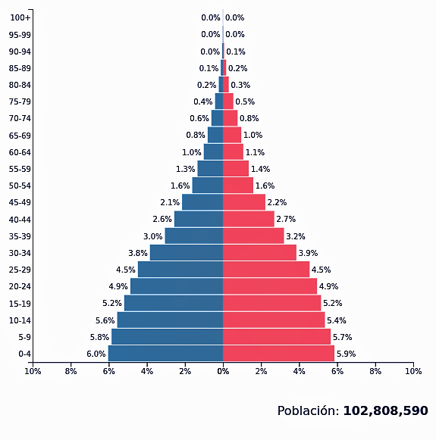
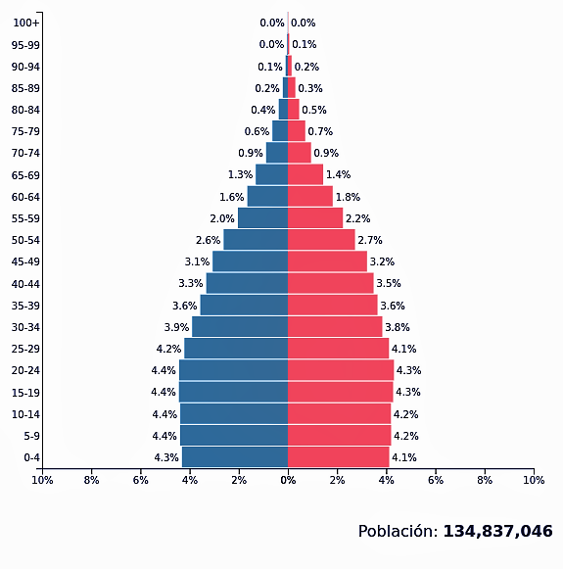
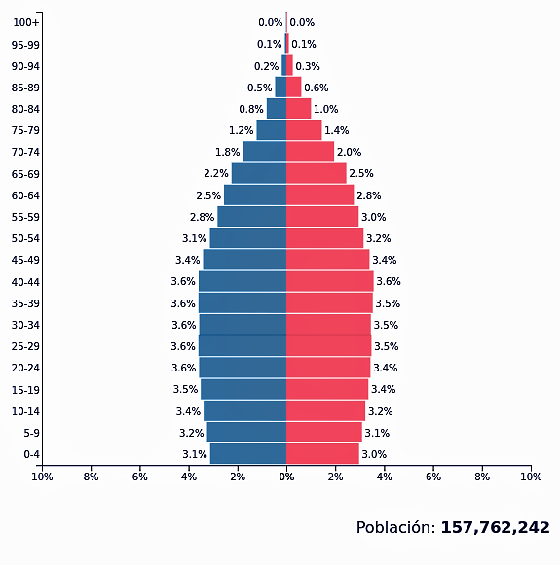
Transición Demográfica en México, 2000 - 2040
2000
2020
2040
7.3%
11.3%
14.9%
7 Millones
15 Millones
23 Millones
26.6%
26.8%
24.3%
27 Millones
36 Millones
38 Millones
Fuente: www.populationpyramid.net

Slide 6
Kafka
Redescubre el
diafragma
Ogino y Knauss
Periodo
estéril
Desarrollo
del condón de
látex
Margulies y Lippies
DIU
mejorado
1909
1928
1950
1908
1920
1930
1960
Dr. Richter
DIU anticonceptivo
de seda
Van del
Velde y Dorairaj.
Mucus
Gregory Pincus y John Rock
Píldora
anticonceptiva
1951 Dr. Luis Ernesto Miramontes
Inventor del primer anticonceptivo oral (Noretisterona).
Diaz, G. Historia de la anticoncepción. Revista Cuaba de Medicina general Integral, abril-junio 1995.

Slide 7
La Salud Reproductiva en el Ámbito Universal
Objetivos de Desarrollo del Milenio (ODM)
2000
Conferencia Internacional Sobre la Población y el Desarrollo (CIPD)
1994
Cumbre Mundial en Favor de la Infancia
1990
IV Conferencia Mundial en Favor de la Mujer
1995
Objetivos de Desarrollo Sostenible (ODS)
2012
CIPD25
2019

Slide 8
Definición de Salud Reproductiva
"La salud reproductiva es un estado general de bienestar físico, mental y social, y no de mera ausencia de enfermedades o dolencias, en todos los aspectos relacionados con el sistema reproductivo y sus funciones y procesos."
“En consecuencia, la salud reproductiva entraña la capacidad de disfrutar de una vida sexual satisfactoria, sin riesgos, con la libertad para decidir procrear, cuándo y con que frecuencia”.

Slide 9
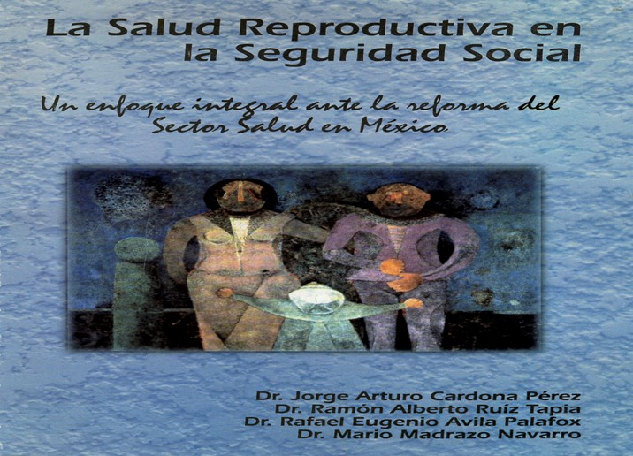

Slide 10
La Salud Perinatal en el Contexto de la Salud Reproductiva
Lactancia
Materna
Reanimación
Cardiopulmonar
Vigilancia
Prenatal
Binomio M/H
Vigilancia
Puerperal
Vigilancia del
Neonato
SALUD PERINATAL
Comité de Estudio
de Mortalidad
Materna
28
28
28
PARTO
42
NACIMIENTO
PUERPERIO
Comité de Estudio
de Mortalidad
Perinatal
1
21
21
HIJO
EMBARAZO
ETAPA
PRECONCEPCIONAL
5
Programa de Atención al Adolescente
ADOLESCENTE
11
EDUCACIÓN
PROMOCIÓN
PREVENCIÓN
REHABILITACIÓN

Slide 11
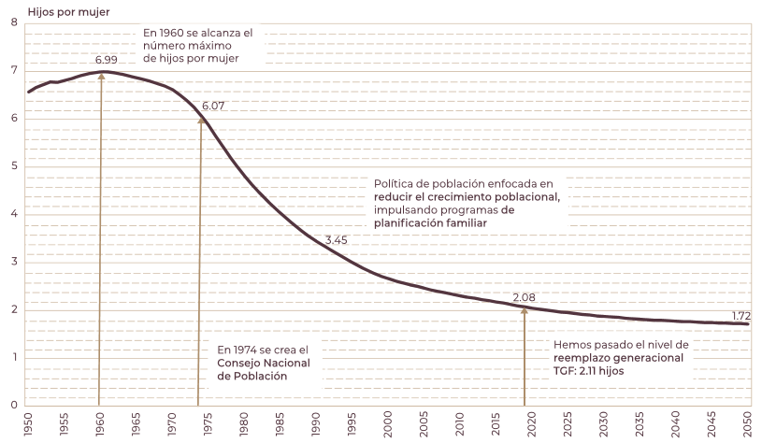
Tasa Global de Fecundidad, 1950 - 2050
Fuente: Elaboración del CONAPO con base en Conciliación demográfica de México 1950-2015 y Proyecciones de la población de México y de las Entidades Federativas 2016-2050.

Slide 12
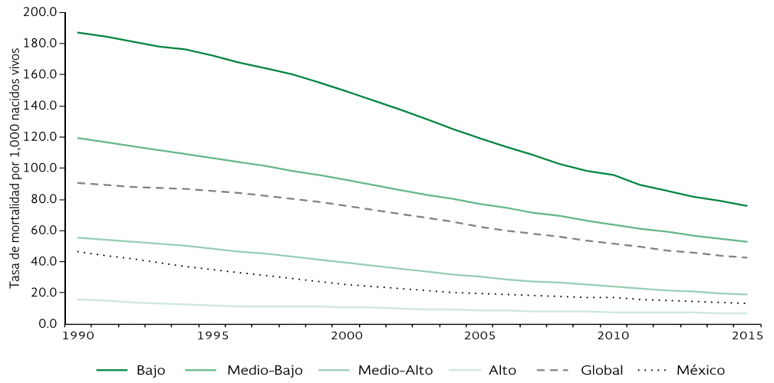
Tasa de mortalidad en menores de cinco años* a nivel mundial, por grupo de países
de acuerdo a su nivel de ingreso del Banco Mundial: 1990-2015
ODM4
México: Disminución del 72%
Tasa de mortalidad por 1,000 nacidos vivos
* Tasa de mortalidad en menores de cinco años: probabilidad de morir antes de los 5 año de edad por 1000 nacidos vivos.
Fuente: Ávila-Burgos L, Montañez-Hernández JC, Cahuana-Hurtado L, Ventura-Alfaro CE. Cuentas en salud reproductiva y equidad de género. Estimación 2014 y 2015 y evolutivo 2003-2015. Cuernavaca, México: Instituto Nacional de Salud Pública (MX)/Secretaría de Salud (MX), 2017.

Slide 13
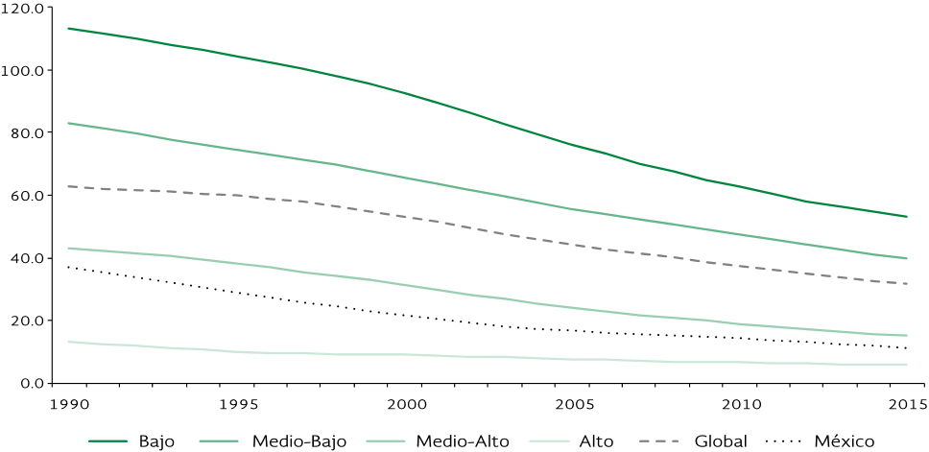
Tasa de mortalidad infantil* a nivel mundial, por grupo de países de acuerdo
a su nivel de ingreso del Banco Mundial: 1990-2015
México: Disminución del 70%
Tasa de mortalidad por 1,000 nacidos vivos
* Tasa de mortalidad infantil: probabilidad de morir entre el nacimiento y 1 año de edad por 1000 nacidos vivos.
Fuente: Ávila-Burgos L, Montañez-Hernández JC, Cahuana-Hurtado L, Ventura-Alfaro CE. Cuentas en salud reproductiva y equidad de género. Estimación 2014 y 2015 y evolutivo 2003-2015. Cuernavaca, México: Instituto Nacional de Salud Pública (MX)/Secretaría de Salud (MX), 2017.

Slide 14
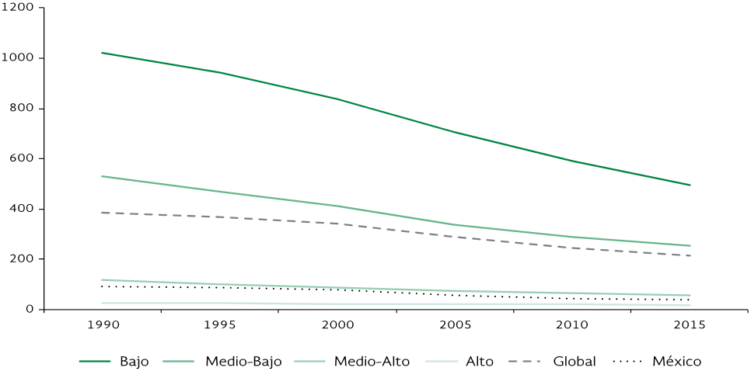
Razón de mortalidad materna a nivel mundial, por grupo de países de acuerdo
a su nivel de ingreso del Banco Mundial: 1990, 1995, 2000, 2005, 2010, 2015
ODM5
México: Disminución del 58%
Razón de mortalidad por 100,000 nacidos vivos
Fuente: Ávila-Burgos L, Montañez-Hernández JC, Cahuana-Hurtado L, Ventura-Alfaro CE. Cuentas en salud reproductiva y equidad de género. Estimación 2014 y 2015 y evolutivo 2003-2015. Cuernavaca, México: Instituto Nacional de Salud Pública (MX)/Secretaría de Salud (MX), 2017.

Slide 15
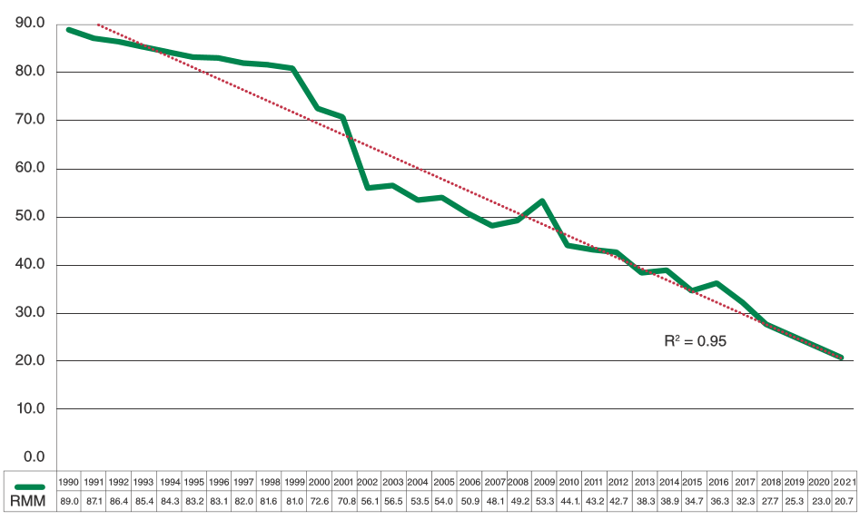
Año en el que se cumpliría el 5.ª ODM
31.2
Fuente: Dirección General de Información en Salud/SSA e INEGI. 1990 a 2016 datos oficiales; y 2017 datos preliminares hasta febrero 2018. NVR, Proyecciones CONAPO al 2002/2050

Slide 16
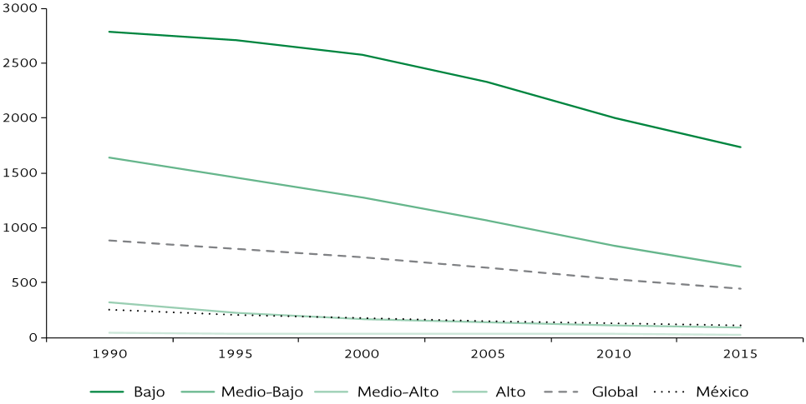
AVISA por mortalidad materna a nivel mundial, por grupo de países de acuerdo
a su nivel de ingreso del Banco Mundial: 1990, 1995, 2000, 2005, 2010, 2015
México tuvo una reducción de 57% en sus
AVISA en 2015 (se redujo de 253 a 109 AVISA
por 100 000 mujeres)
AVISA por 100,000 mujeres
Fuente: Ávila-Burgos L, Montañez-Hernández JC, Cahuana-Hurtado L, Ventura-Alfaro CE. Cuentas en salud reproductiva y equidad de género. Estimación 2014 y 2015 y evolutivo 2003-2015. Cuernavaca, México: Instituto Nacional de Salud Pública (MX)/Secretaría de Salud (MX), 2017.

Slide 17
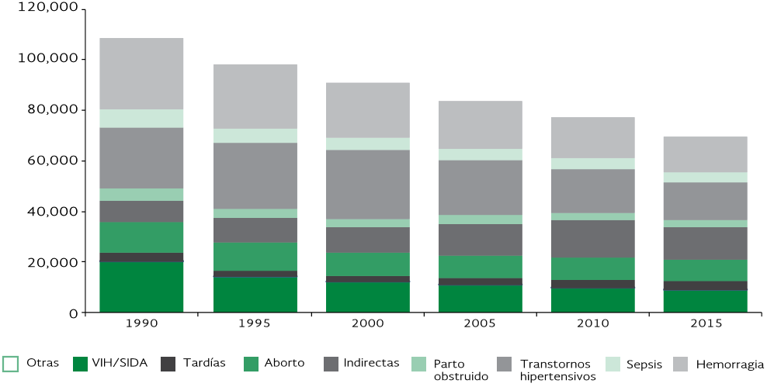
AVISA por tipo de causa de mortalidad materna
México: 1990, 1995, 2000, 2005, 2010, 2015
Trastornos hipertensivos
Hemorragia
Indirectas
38%
49%
54%
Años de vida saludables perdidos (AVISA)
Fuente: Ávila-Burgos L, Montañez-Hernández JC, Cahuana-Hurtado L, Ventura-Alfaro CE. Cuentas en salud reproductiva y equidad de género. Estimación 2014 y 2015 y evolutivo 2003-2015. Cuernavaca, México: Instituto Nacional de Salud Pública (MX)/Secretaría de Salud (MX), 2017.

Slide 18
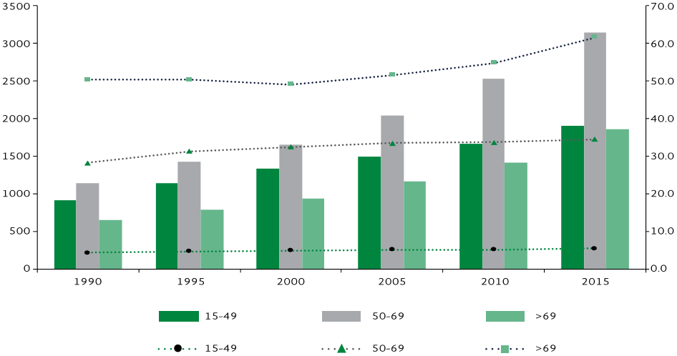
Mortalidad por cáncer de mama, por grupo de edad
México: 1990, 1995, 2000, 2005, 2010, 2015
Se incrementó de 2,700 (1990) a 6,892 (2015)
Número de muertes
Muertes por 100,000 mujeres
Fuente: Ávila-Burgos L, Montañez-Hernández JC, Cahuana-Hurtado L, Ventura-Alfaro CE. Cuentas en salud reproductiva y equidad de género. Estimación 2014 y 2015 y evolutivo 2003-2015. Cuernavaca, México: Instituto Nacional de Salud Pública (MX)/Secretaría de Salud (MX), 2017.

Slide 19
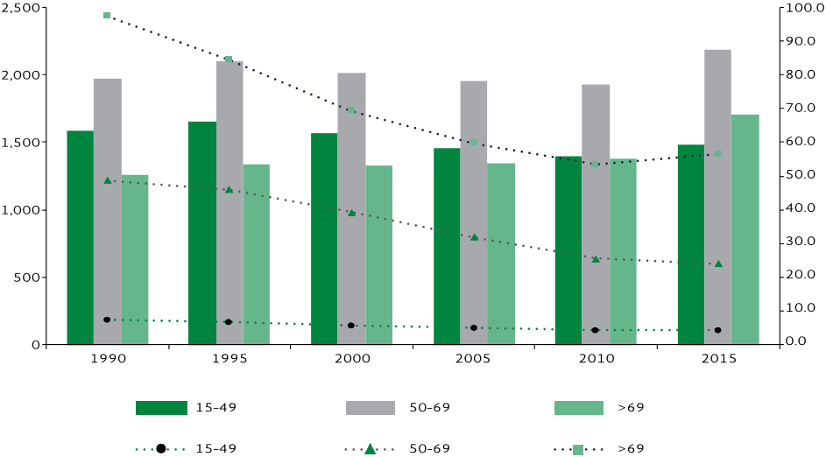
Mortalidad por cáncer cervicouterino, por grupo de edad
México: 1990, 1995, 2000, 2005, 2010, 2015
Se incrementó de 4,820 (1990) a 5,381 (2015)
Número de muertes
Muertes por 100,000 mujeres
Fuente: Ávila-Burgos L, Montañez-Hernández JC, Cahuana-Hurtado L, Ventura-Alfaro CE. Cuentas en salud reproductiva y equidad de género. Estimación 2014 y 2015 y evolutivo 2003-2015. Cuernavaca, México: Instituto Nacional de Salud Pública (MX)/Secretaría de Salud (MX), 2017.

Slide 20
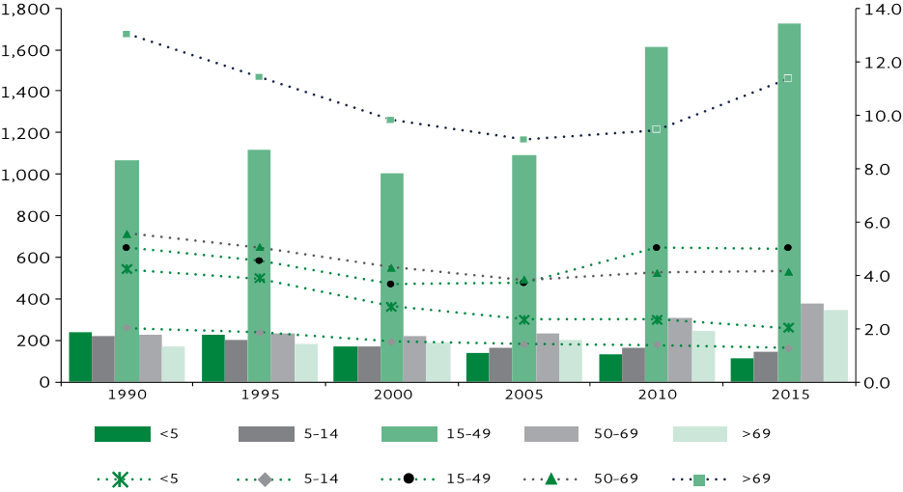
Mortalidad por violencia interpersonal en mujeres, por grupo de edad
México: 1990, 1995, 2000, 2005, 2010, 2015
Se incrementó 41%, de 1,921 (1990) a 2,703 (2015)
Número de muertes
Muertes por 100,000 mujeres
Fuente: Ávila-Burgos L, Montañez-Hernández JC, Cahuana-Hurtado L, Ventura-Alfaro CE. Cuentas en salud reproductiva y equidad de género. Estimación 2014 y 2015 y evolutivo 2003-2015. Cuernavaca, México: Instituto Nacional de Salud Pública (MX)/Secretaría de Salud (MX), 2017.

Slide 21
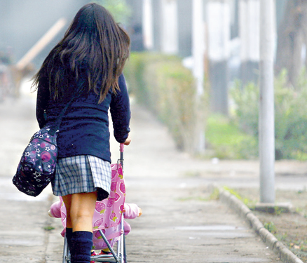
Embarazo en niñas
y Adolescentes

Slide 22
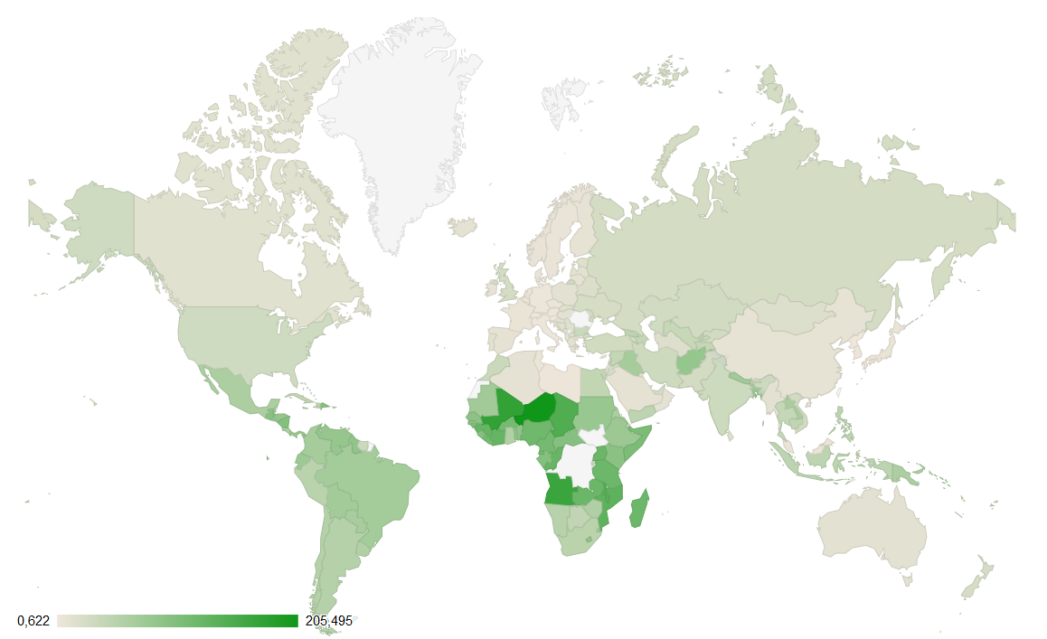
Tasa de nacimientos en adolescentes, 2013
(nacimientos por cada 1,000 mujeres entre 15 y 19 años de edad)
Canadá
13.72
Rusia
25.52
Francia
5.53
2016
77.10
Eslovenia
0.62
Reino Unido
25.74
EUA
29.58
62.36
España
10.11
China
8.58
Japón
5.46
Nigeria
205.50
Perú
50.07
Brasil
69.96
Sudáfrica
49.41
Australia
11.40
Fuente: División de Población de las Naciones Unidas, Perspectivas de la Población Mundial.

Slide 24
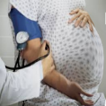
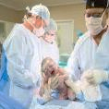
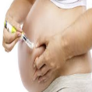
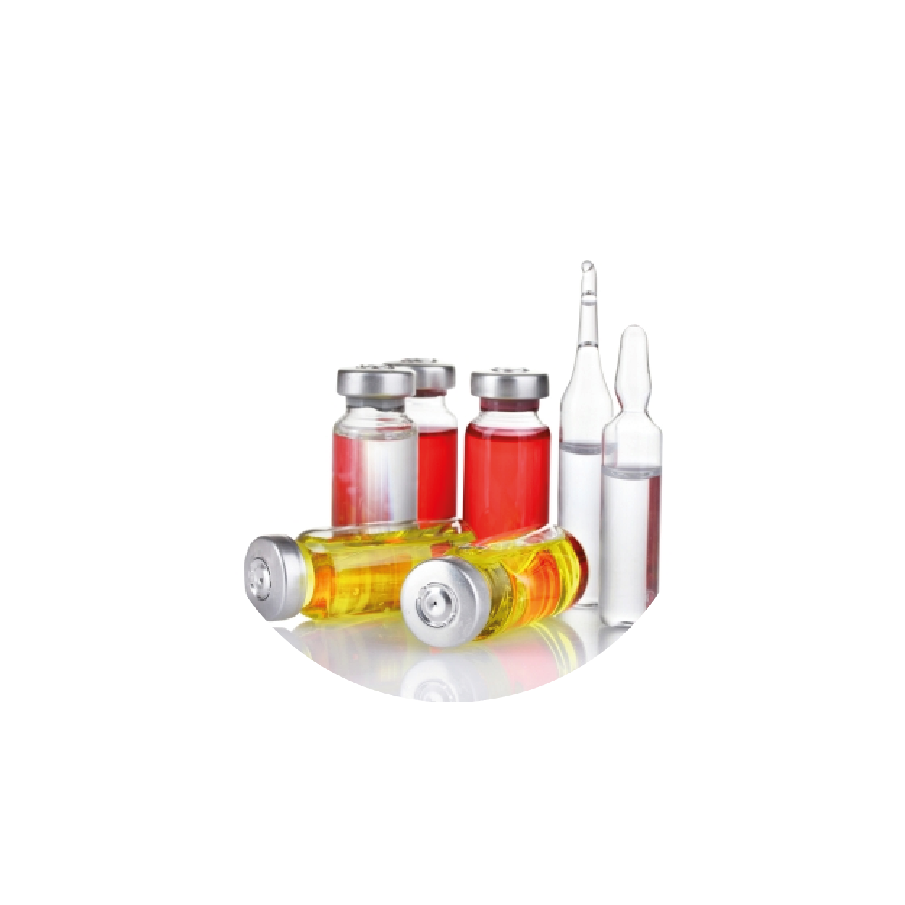
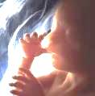
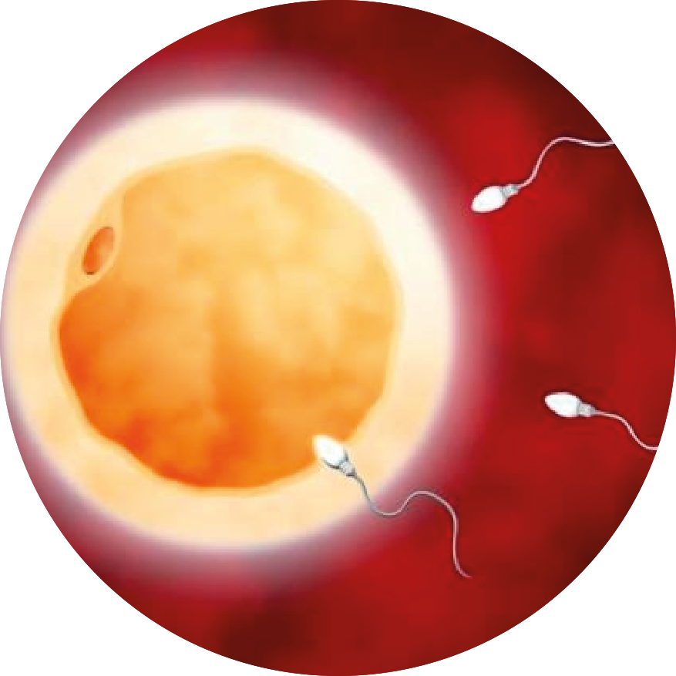
CATÁSTROFE METABÓLICA
Pre-eclampsia
Diabetes
Gestacional
Ganancia de peso
Alteraciones
Metabólicas
Sobrepeso/Obesidad
PROGRAMACIÓN
METABÓLICA
Cesárea
Prematurez/RCIU
Ayuno
Fórmula
CONCEPCIÓN
Antibióticos
UCIN
O₂

Slide 25
Regionalización
Salud Reproductiva

Slide 26
Modelo
1
Educación continua a la población
2
Enfoque de riesgo en el primer nivel de atención
3
Aumento de la capacidad resolutiva del segundo y tercer niveles de atención
4
Sistema de referencia y contrareferencia
5
Sistema informático perinatal

Slide 27
SALUD MENTAL
ECONOMÍA
FAMILIA
SALUD
EDUCACIÓN
DESARROLLO SOCIAL
MARCO
JURÍDICO
ADICCIONES
MIGRACIÓN
CULTURA

Slide 28
Estado actual: La realidad
Índice Gini
0.47
Desarrollo social
GO / Neo / Enf
Infraestructura
OCDE
38 / 38
Calidad en atención médica
Rezago educativo
El reto del rezago …
el desafío del futuro
Diabetes (9.4)
HTA (25.5)
NNA 77 / 1000
Enfermedades crónicas no transmisibles
Embarazo en niñas y adolescentes
27.2 MILL MEF
SP / OBESIDAD
Sobrepeso y obesidad

Slide 29
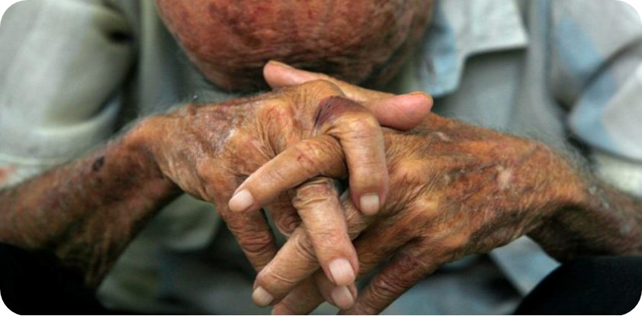
México 2050…........
Más viejos…..... más solos…..... más enfermos........ más pobres

Slide 32
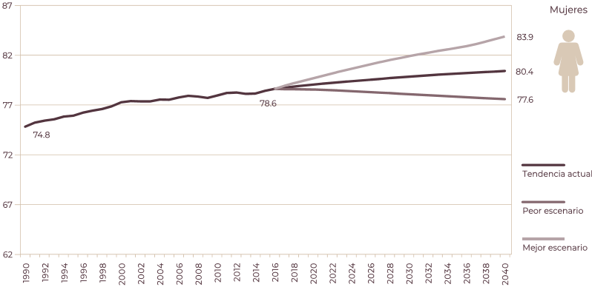
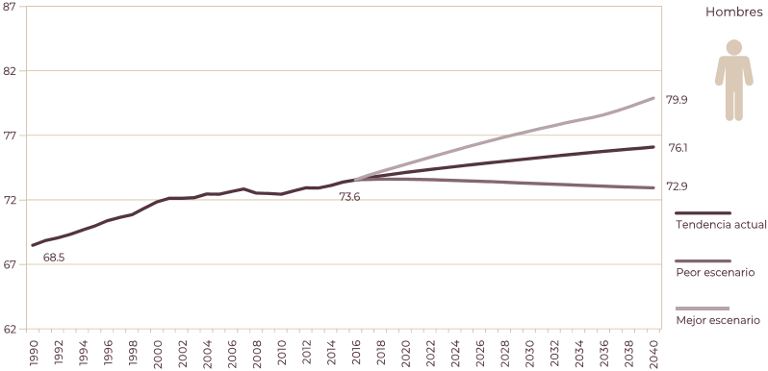
Esperanza de vida al nacer por sexo, 1990-2016, y proyecciones a 2040 (diferentes escenarios)
Fuente: CONAPO. La situación demográfica de México, Año 1, núm. especial, 2019.

Slide 33
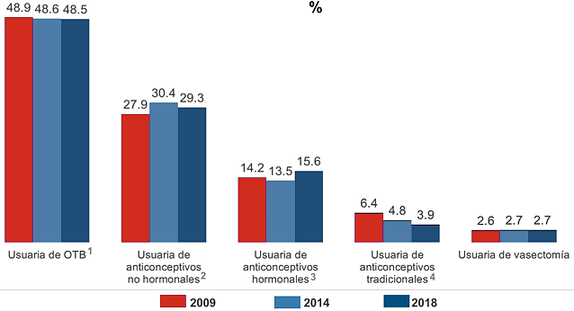
Distribución porcentual de las mujeres de 15 a 49 años usuarias de
métodos anticonceptivos, según tipo de método, 2009, 2014 y 2018
Fuente: INEGI. Encuesta Nacional de la Dinámica Demográfica 2014, 2018. Base de datos. SNIEG, Información de Interés Nacional.

Slide 34
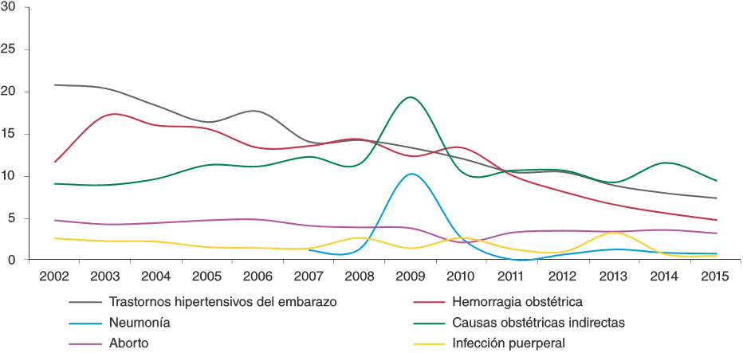
Razón de Muerte Materna, de acuerdo a causas, 2002 a 2015
Fuente: Dirección General de Información en Salud/SSA e INEGI. NVR, proyecciones CONAPO al 2002/2050.

Slide 36
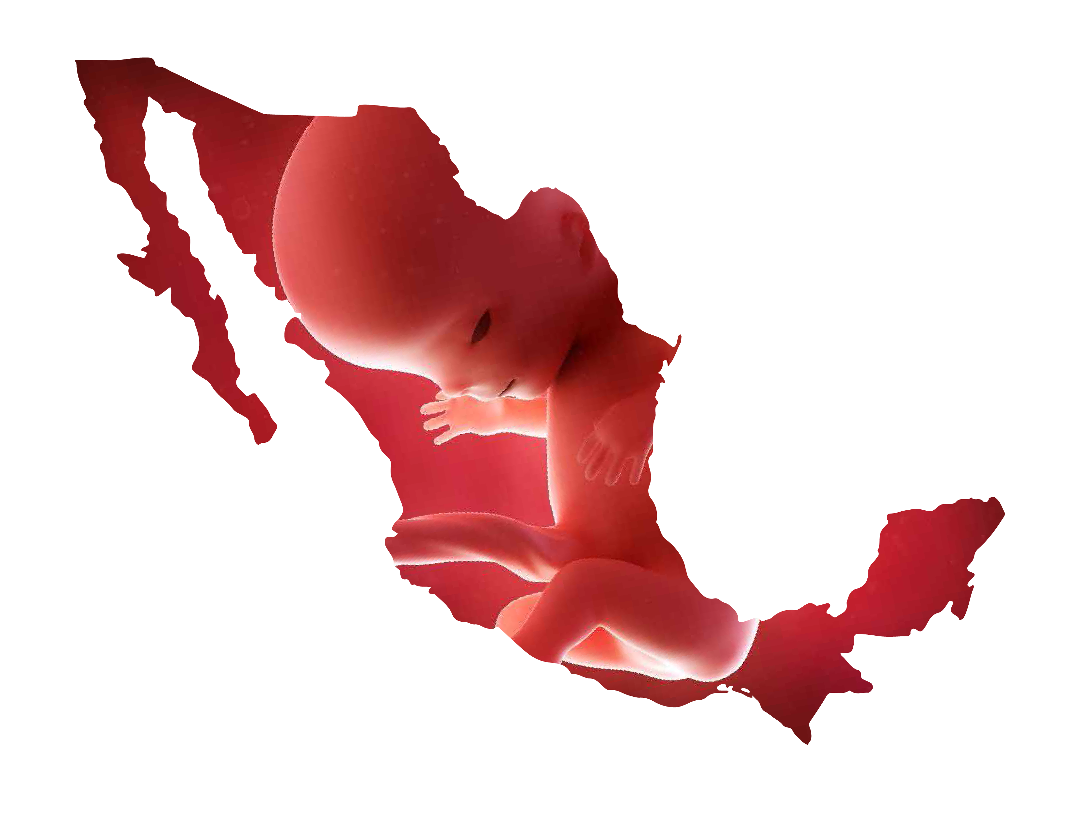

Slide 37
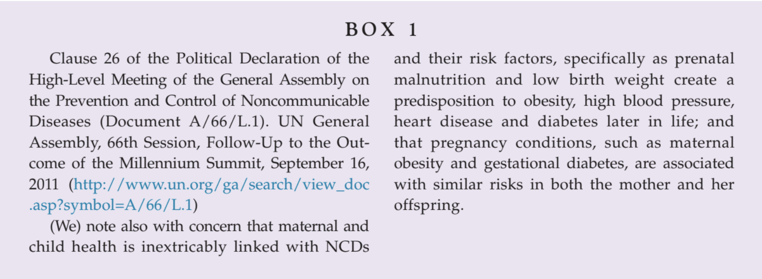
Rosenfeld Ch S The Epigenomic and Dvelopmental Origins of Health and Disease, 2016

Slide 38
Aspecto Religioso
• Musulmanes: Coito interrupto.
• Talmud: Planificación familiar.
• Iglesia Anglicana: Tolerancia a la anticoncepción.
• Cristianismo y Judaísmo: No aceptan anticoncepción no “natural”.
La moral sexual cristiana, José María Blázquez Martínez, en Cristianismo
primitivo y religiones mistéricas, Cátedra, 1995, pág. 382

Slide 39
Aspecto Religioso
• Cristianismo (aprox. 200 años d.C.) penalización con muerte, castigos físicos o exilio a la mujer.
• Papa Sixto V, en Bula Effraenautum, declara que el aborto se castigará con excomulgación.
• Enrique II, pena capital para la mujer que aborte.
Mayo, D. Algunos aspectos histórico-sociales del aborto. Rev Cubana Obstet
Ginecol 2002;28(2):128-33

Slide 40
Aspecto Legal
• Catolicismo en Europa: Prohibía la anticoncepción.
• 1843: Ley Comstock en USA.
• 1965: Tratado de Griswold en Connecticut para los casados.
• 1970: Tratado de Eisenstadt, población general.
Paul D. Buchanan. The American Women's Rights Movement. p. 75.

Slide 41
Despenalización del Aborto en México
• 1936: Feministas presentan el documento "El aborto por causas sociales y económicas" en el Código Penal Federal y del Distrito Federal.
• 1974: Se reconoce a la mujer en su derecho político y en su derecho a la procreación.
• 1996: Despenalización del aborto por causas económicas en Chiapas.
Marta lamas, La despenalización del aborto en México, 2009

Slide 42
Legalización del Aborto en México
• 1997: En 21 entidades, en casos de embarazo por violación, producto de inseminación artificial no deseado, daño grave y peligro de muerte materno.
• 2007: Legalización en el DF en embarazos < a las 12 semanas de gestación.
Marta lamas, La despenalización del aborto en México, 2009

Slide 43
SP y Obesidad en México, Ensanut 2016
<5 años
Sobrepeso
9.7%
5-11 años
Sobrepeso
Adolescencia
Sobrepeso
Mujeres >
20 años
75.6%
17.9%
Obesidad
15.3%
22.4%
Obesidad
13.9%
9.7% 33.2% 36.3% 72.5%
Incremento en diabetes Infantil
Guerrero-Romero Distribution of fasting plasma glucose and prevalence of impaired fasting glucose, impaired glucose tolerance and type 2 diabetes in the mexican paediatric population. Paediatr Perinatol Epidemiol 2009;23:363-9

Slide 44
Factores asociados a malnutrición y programación
en el transcurso del ciclo intergeneracional
Ciclo
Etapa
preconcepcional
Dieta
Infecciones intrauterinas y sistémicas
Inflamación
Ambientales: contaminación
RCIU
Ambiente intrauterino
Integridad anatómica y funcional placentaria
de la vida
Dieta
Estilo de vida
Durante
el embarazo
Adulto
Sobrepeso
Obesidad central
Hipertensión
Diabetes
Enfermedades cardiovasculares
Primeros
2 años
Sobrepeso
Infecciones
Exposición micotóxica
Pobre actividad física
Adicciones
Infecciones
Retraso en el crecimiento
Retraso del neurodesarrollo
Lactancia materna
Ablactación antes de los 6 meses de edad
Pobre ganancia o incremento acelerado ponderal
Neuroestimulación inadecuada
Depresión materna
Bajo peso al nacer
Peso bajo para edad gestacional
Prematurez
Circunferencia cefálica <P10
Hiperinsulinemia
Edad escolar
y pubertad
Recién nacido

Slide 45
10 Principales Causas de Defunción en México, 2000 y 2018
2000
2018
1 | Enfermedades del sistema circulatorio
2 | Enfermedades endocrinas, nutricionales y metabólicas
3 | Tumores (Neoplasias)
4 | Causas externas de morbilidad y de mortalidad
5 | Enfermedades del sistema digestivo
6 | Enfermedades del sistema respiratorio
7 | Ciertas afecciones originadas en el período perinatal
8 | Ciertas enfermedades infecciosas y parasitarias
9 | Enfermedades del sistema genitourinario
10 | Malformaciones congénitas, deformidades y anomalías cromosómicas
Enfermedades del sistema circulatorio
Enfermedades endocrinas, nutricionales y metabólicas
Tumores (Neoplasias)
Causas externas de morbilidad y de mortalidad
Enfermedades del sistema digestivo
Enfermedades del sistema respiratorio
Enfermedades del sistema genitourinario
Ciertas enfermedades infecciosas y parasitarias
Enfermedades del sistema nervioso
Ciertas afecciones originadas en el período perinatal
(19,388)
(12,099)
Fuente: INEGI

Slide 46
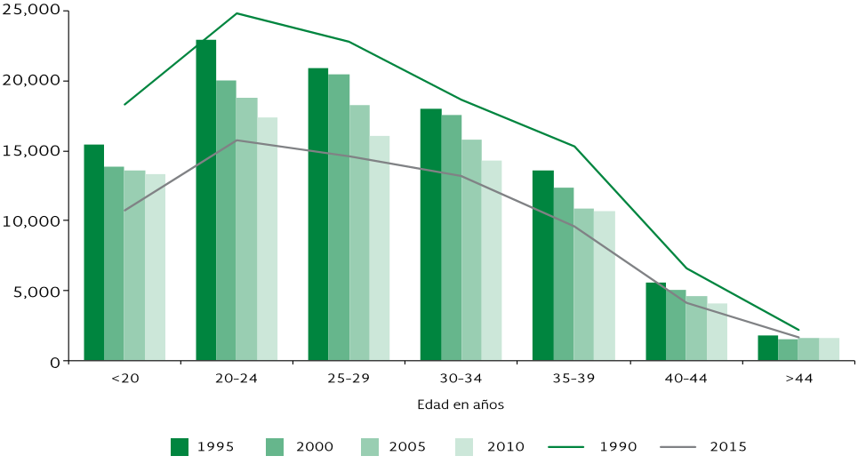
AVISA por mortalidad materna, por grupo de edad
México: 1990, 1995, 2000, 2005, 2010, 2015
El mayor número de AVISA entre 1990 y 2015 se presentó en mujeres en edades de 20-24 años
Años de vida saludables perdidos (AVISA)
Fuente: Elaboración propia a partir de los resultados del Estudio de Carga Global de la Enfermedad 2015 del Instituto para la Medición y Evaluación de la Salud.

Slide 47
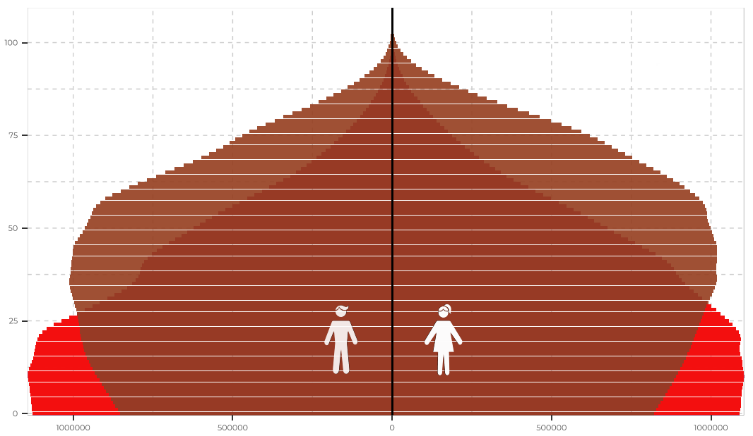
Transición Demográfica en México, Población Base y Proyectada 2015 y 2050
2015
2050
Fuente: Estimaciones del Consejo Nacional de Población con base en Conciliación Demográfica de México 1950-2015 y Proyecciones de la Población de México y de las entidades federativas 2016-2050.

Slide 48
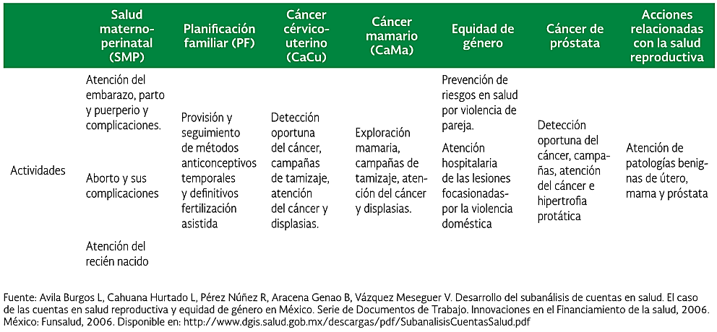
Programas, actividades y beneficiarios comprendidos como salud
Reproductiva y equidad de género

